Slide 1

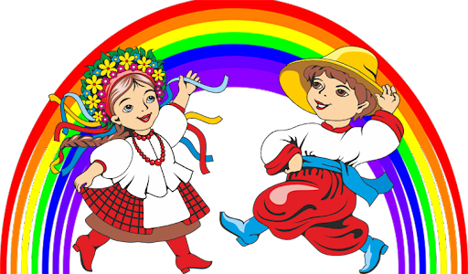
ЯКА
НАША МОВА?

Slide 2

І СТАНЦІЯ
«МОВА – ВЕСЕЛКОВА»

Slide 3

ІІ СТАНЦІЯ
«МОВА – ЗАГАДКОВА»

Slide 4


ІІІ СТАНЦІЯ
«МОВА – ТАЄМНИЧА»

Slide 5

ІV СТАНЦІЯ
«МОВА – СОЛОВ’ЇНА»

Slide 6

V СТАНЦІЯ
«МОВА - МУДРА»

Slide 7

VІ СТАНЦІЯ
«МОВА - БАГАТА»

Slide 8

ЯКА НАША МОВА?

